Slide 1
Notes:
1

Slide 2
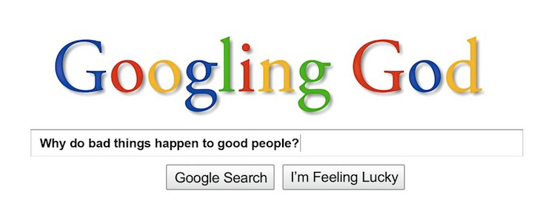
Notes:
2

Slide 3
‘Hoe kan aan Gods gerechtigheid worden voldaan?’
Notes:
3

Slide 4
‘Hoe kan aan Gods gerechtigheid worden voldaan?’
‘Hoe raak ik God niet kwijt?’
Notes:
3

Slide 5
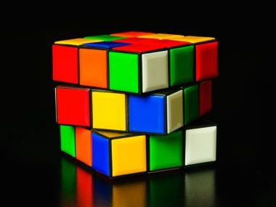
Notes:
5

Slide 6
Zondag 5:
echt en rechtvaardig mens
echt God+
= Jezus Christus
Notes:
6

Slide 7
Zondag 5:
God wil jou niet kwijt…
Notes:
7

Slide 8
Notes:
8

Slide 9
God heeft ervoor gezorgd dat wij bij Jezus Christus horen.
Dankzij Jezus Christus zijn wij nu ook wijs geworden.
Wij leven nu zoals God het wil, want wij horen bij Christus.
Hij heeft ons gered.
1 Korintiërs 1: 30 BGT
Notes:
9

Slide 10
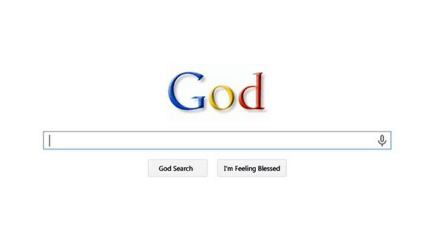
Notes:
10

